Slide 1

第11章 FastAPI框架基础

Slide 2

表现层状态转换是基于超文本传输协议（HTTP）的一组约束和属性，是一种设计提供万维网络服务的软件构建风格。符合或兼容于这种架构风格（简称为REST或RESTful）的网络服务，允许客户端发出以统一资源标识符访问和操作网络资源的请求，而与预先定义好的无状态操作集一致化。

Slide 3

11.1 认识FastAPI

Slide 4
FastAPI简介
安装FastAPI

Slide 5
FastAPI具备如下特点。
高性能：与NodeJS和Go相当，拥有高性能，是现有最快的Python开发框架之一。
快速编码：将功能开发速度提高约2～3倍。
更少的Bug：减少约40%的人为（开发人员）错误。
直观：更好的编辑支持，可智能感知并补全多处代码（IntelliSense），减少调试时间。
简单：方便使用和学习，减少阅读文档的时间。
简洁：最小化代码重复，每个参数可以声明多个要素。更少的错误。
Robust：获取便于生产的代码，带自动交互式文档。
基于标准：基于API的开放标准OpenAPI（以前称为Swagger）和JSON Schema，并完全兼容。
Starlette：用于Web相关部分。
Pydantic：用于数据相关部分。

Slide 6
11.2 第一个FastAPI程序

Slide 7

read_root()函数的输出结果

Slide 8
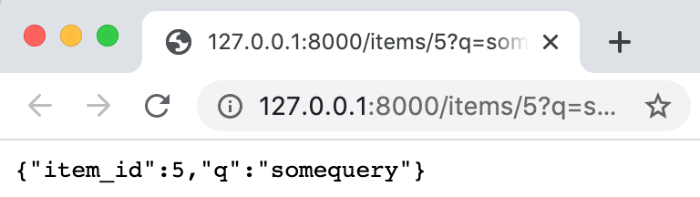
read_item()函数的输出结果

Slide 9
多学两招
如果需要用到异步async/await功能，应使用async def，示例如下：
01 @app.get("/")
02 async def read_root():
03 return {"Hello": "World"}

Slide 10
11.3 API文档

Slide 11
交互式API文档
备用API文档

Slide 12
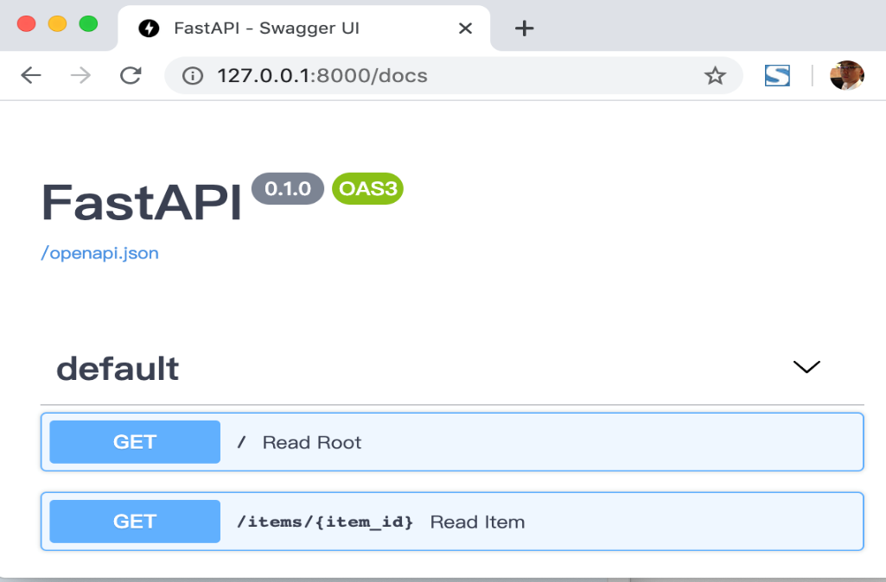
API列表

Slide 13
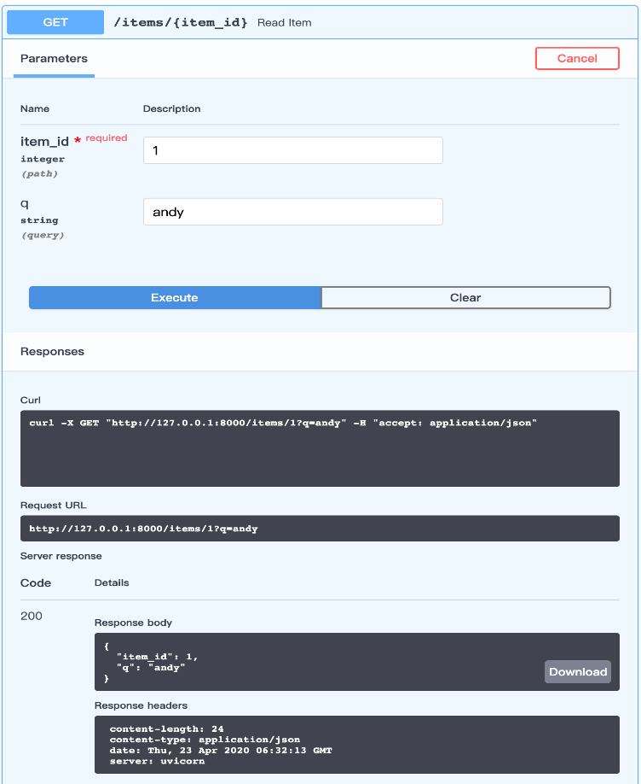
返回响应

Slide 14
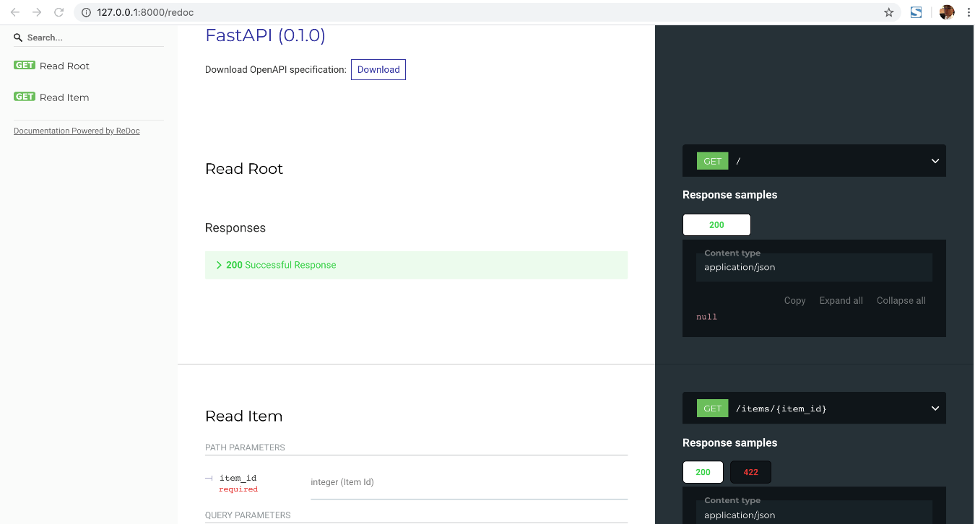
备用文档信息

Slide 15
11.4 Path路径参数

Slide 16
声明路径参数
路径参数的类型与转换
数据类型校验
指定路径顺序

Slide 17
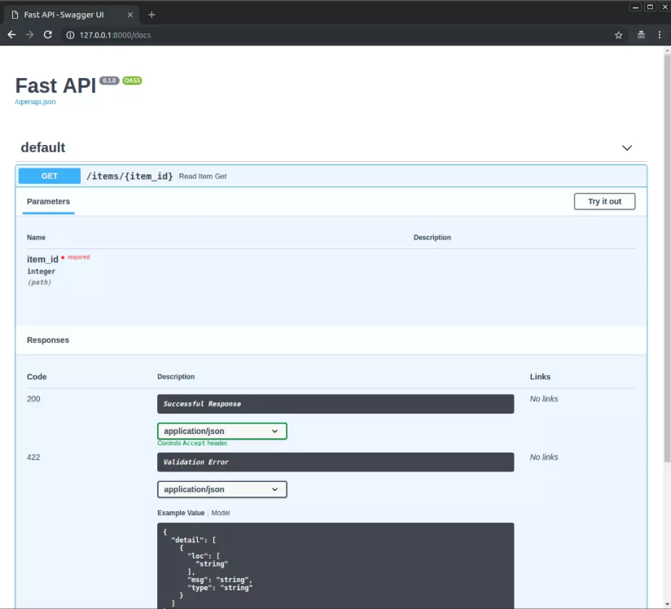
API文档中显示参数类型

Slide 18
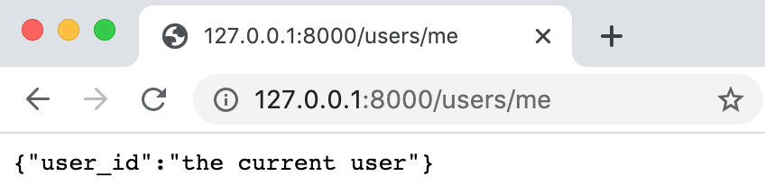
访问users/me运行结果

Slide 19
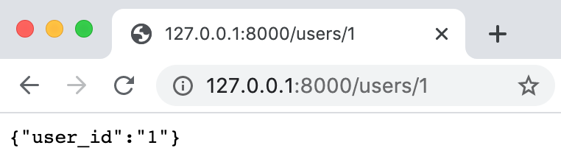
访问users/1运行结果

Slide 20
11.5 Query查询参数

Slide 21
Query参数
设置Query参数
Query参数类型转换
同时使用Path参数和Query参数
必需的查询参数

Slide 22
声明Query参数的示例代码如下：
01 from fastapi import FastAPI
02
03 app = FastAPI()
04
05 @app.get("/items/")
06 async def read_item(skip: int = 0, limit: int = 10):
07 return fake_items_db[skip : skip + limit]

Slide 23
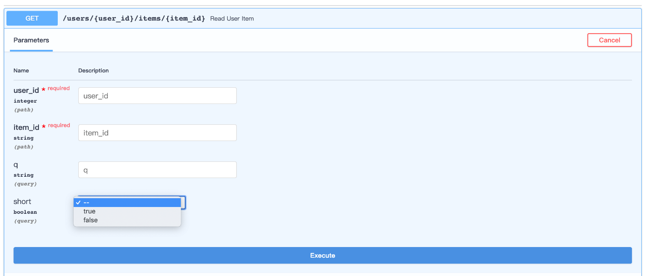
添加请求参数

Slide 24
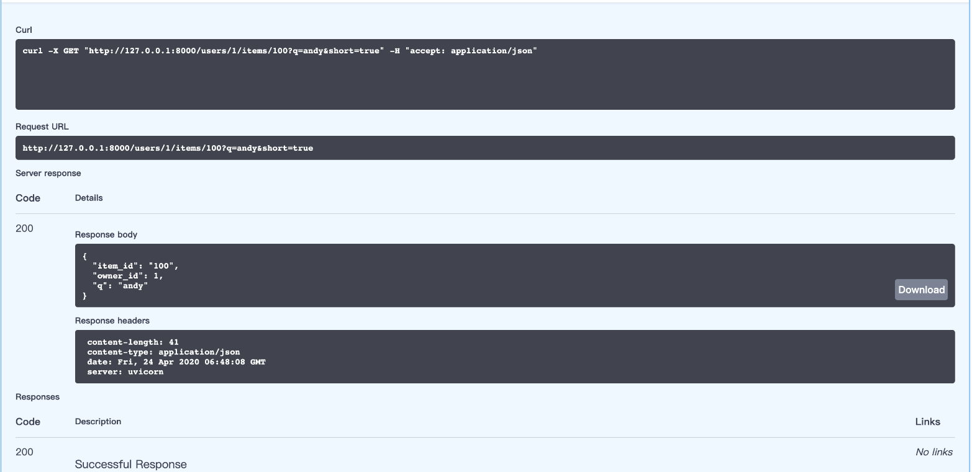
返回响应

Slide 25
11.6 Request Body请求体

Slide 26
什么是请求体
创建数据模型
使用Request Body的好处
同时定义Path参数、Query参数和请求Request Body参数

Slide 27
定义请求体需要使用pydantic模型，不能通过GET请求发送请求体。发送请求体数据，必须使用以下几种方法之一。
POST（最常见）
PUT
DELETE
PATCH

Slide 28
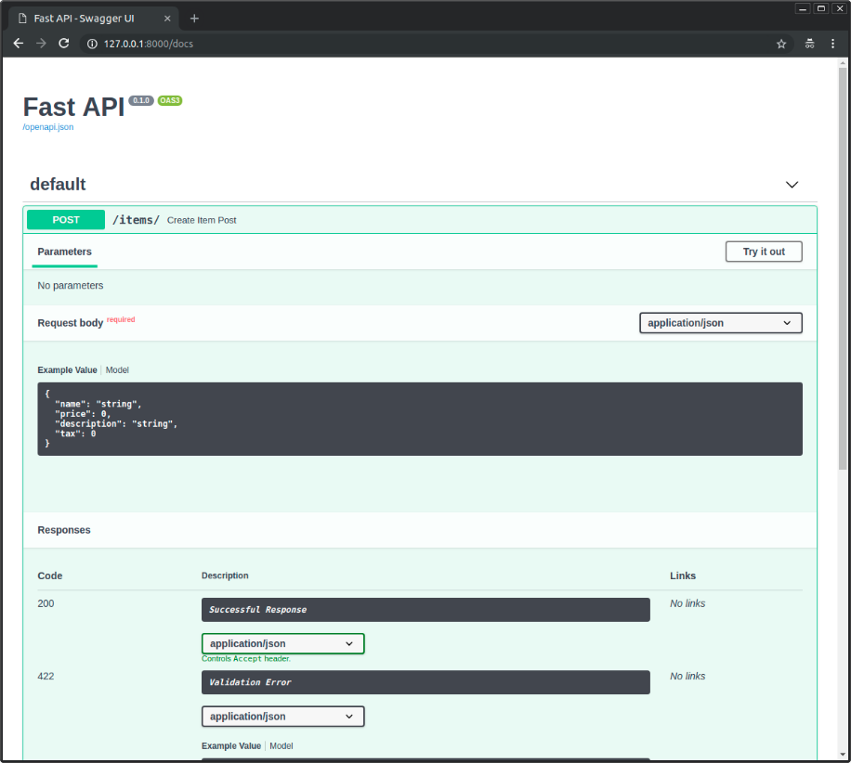
JSON Schema在文档中显示

Slide 29
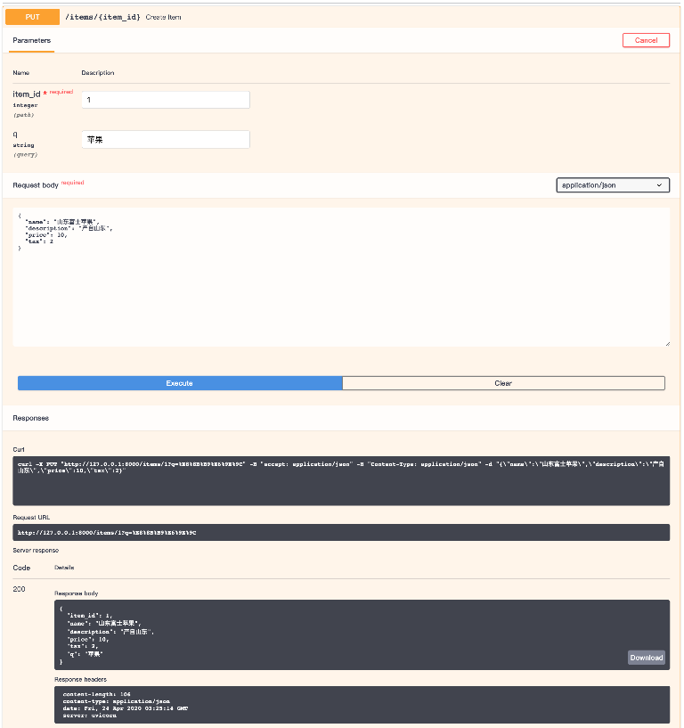
添加多个参数
响应结果

Slide 30
11.7 Header请求头参数

Slide 31
FastAPI使用Header类可以获取到Header参数。首先导入 Header类，代码如下：
from fastapi import FastAPI, Header

Slide 32
接下来，声明Header参数。第一个值是默认值，可以传递所有其他验证或注释参数，例如：
01 from fastapi import FastAPI, Header
02
03 app = FastAPI()
04
05
06 @app.get("/items/")
07 async def read_items(*, user_agent: str = Header(None)):
08 return {"User-Agent": user_agent}

Slide 33
11.8 Form表单数据

Slide 34
当需要接收表单字段而不是JSON时，可以使用Form类。使用Form类需要先安装python-multipart，安装命令如下：
pip install python-multipart
首先，从FastAPI中导入Form，代码如下：
from fastapi import FastAPI, Form

Slide 35
接下来创建Form参数，和之前创建Body和Query参数的方法一样，代码如下：
01 from fastapi import FastAPI, Form
02
03 app = FastAPI()
04
05 @app.post("/login/")
06 async def login(*,
07 username: str = Form(...),
08 password: str = Form(...)
09 ):
10 return {"username": username}

Slide 36
说明：Form是一个类，直接继承自Body。要声明表单主体，需要明确地使用Form。因为没有它，参数将被解释为查询参数或主体（JSON）参数。

Slide 37
11.9 操作MySQL数据库

Slide 38
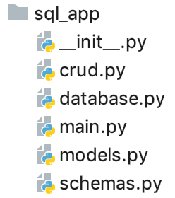
目录结构

Slide 39
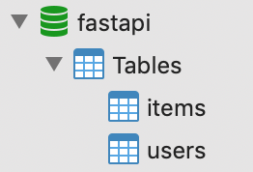
新建数据表

Slide 40
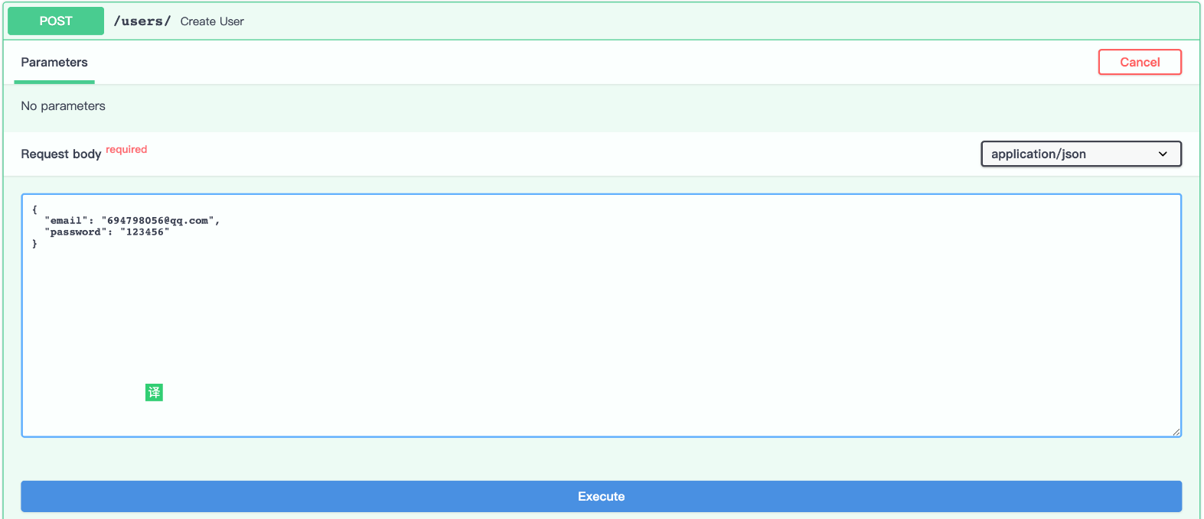
创建用户

Slide 41
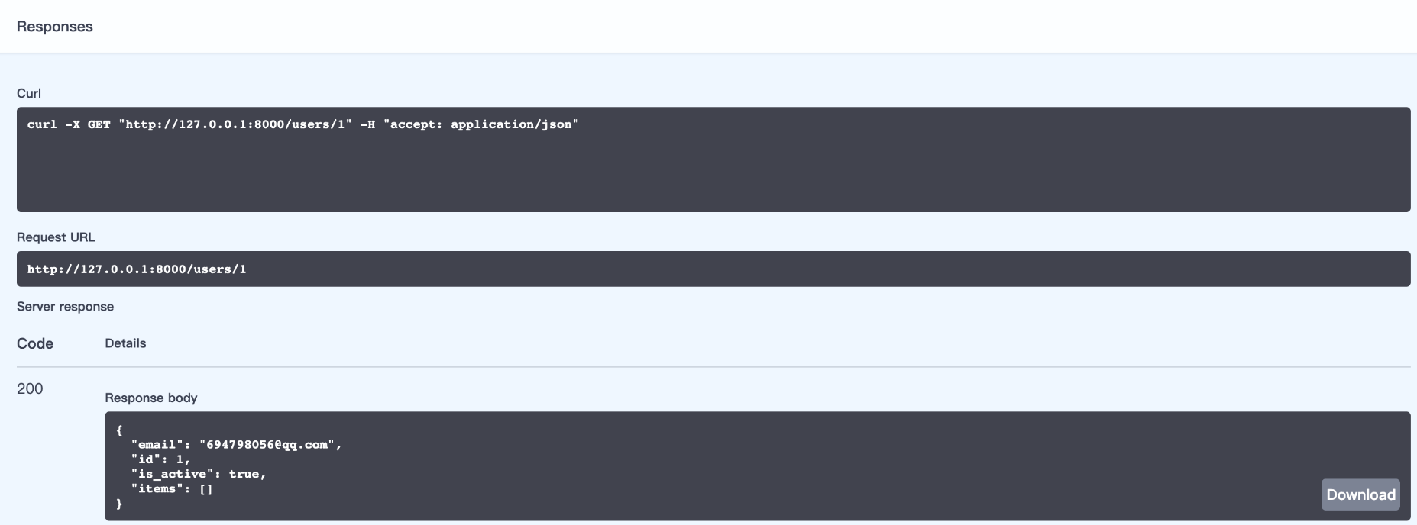
获取用户信息

Slide 42
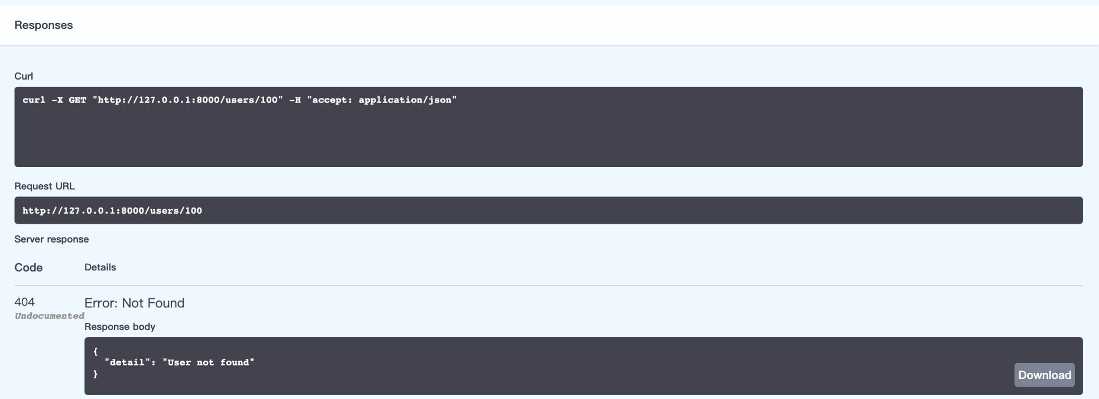
用户信息不存在

Slide 43
11.10 小结

Slide 44
小结
本章主要介绍FastAPI的基础知识。首先介绍如何安装FastAPI、编写第一个FastAPI程序以及查看API文档；接下来，介绍FastAPI中比较常用的请求形式，包括Path路径参数、Query查询参数、Request Body请求体、Header请求参数和Form表单数据；最后介绍如何使用FaskAPI操作数据库。

